Slide 1
Impactul Digitalizarii asupra locurilor de munca
Seminar regional Bucuresti
4-5 decembrie 2019
Raluca popescu

Slide 2
Un robot poate face munca a 140 de angajati umani
Până în 2025, a patra revoluție industrială va aduce dezvoltări uimitoare în inteligența artificială, robotică și transport autonom
Federația Internațională de Robotică: in 2018 existau peste 1,3 milioane de roboți noi la nivel global

Slide 3
Impactul AI până în 2027
Vor dispărea 24,7 milioane de locuri de muncă
Vor fi create 14,9 milioane de noi locuri de muncă
Ingineri de retea, programatori web, developeri, experti in robotica si AI

Slide 4
Ce ne rezrva viitorul
Peste 7,1 milioane de locuri de muncă vor fi preluate de roboți în următorii 5 ani
Cele mai afectate ţări, tarile cu econimie dezvoltata si puternic digitalizate: SUA, Japonia, China, Franţa, Germania, India, Italia, Australia și Marea Britanie
Cu cat sunt mai multi angajati in domeniul stiintei si tehnologiei cu atat creste pib-ul tarii respective

Slide 5
Digitalizarea in romania

Slide 6
Strategia nationala privind agenda digitala pentru Romania 2020(SNADR), in care sunt definite patru domenii de actiune a fost adoptata in feb 2015, insa progresele in punerea in apliCARE SUNT LIMITATE
România încă nu are o strategie națională clară pentru digitalizarea industriei proprii - Pentru a exploata oportunitățile digitale, este foarte important să existe o strategie clară de digitalizare a întreprinderilor din sectoarele creative și sectorul TIC, a comunităților de programatori, a antreprenorilor, precum și a asociațiilor civice și profesionale.
În ceea ce privește integrarea tehnologiei digitale la nivelul întreprinderilor, România rămâne în continuare la finalul clasamentului și nu înregistrează progrese.
Exista un decalaj semnificativ între nevoile pieței de absolvenți STEM și oferta universităților, in prezent, fiind acoperite doar 20% din nevoile pieței

Slide 7
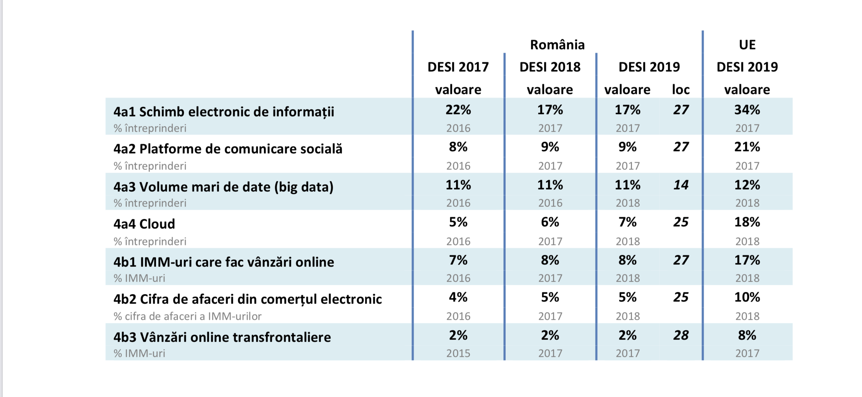

Slide 8
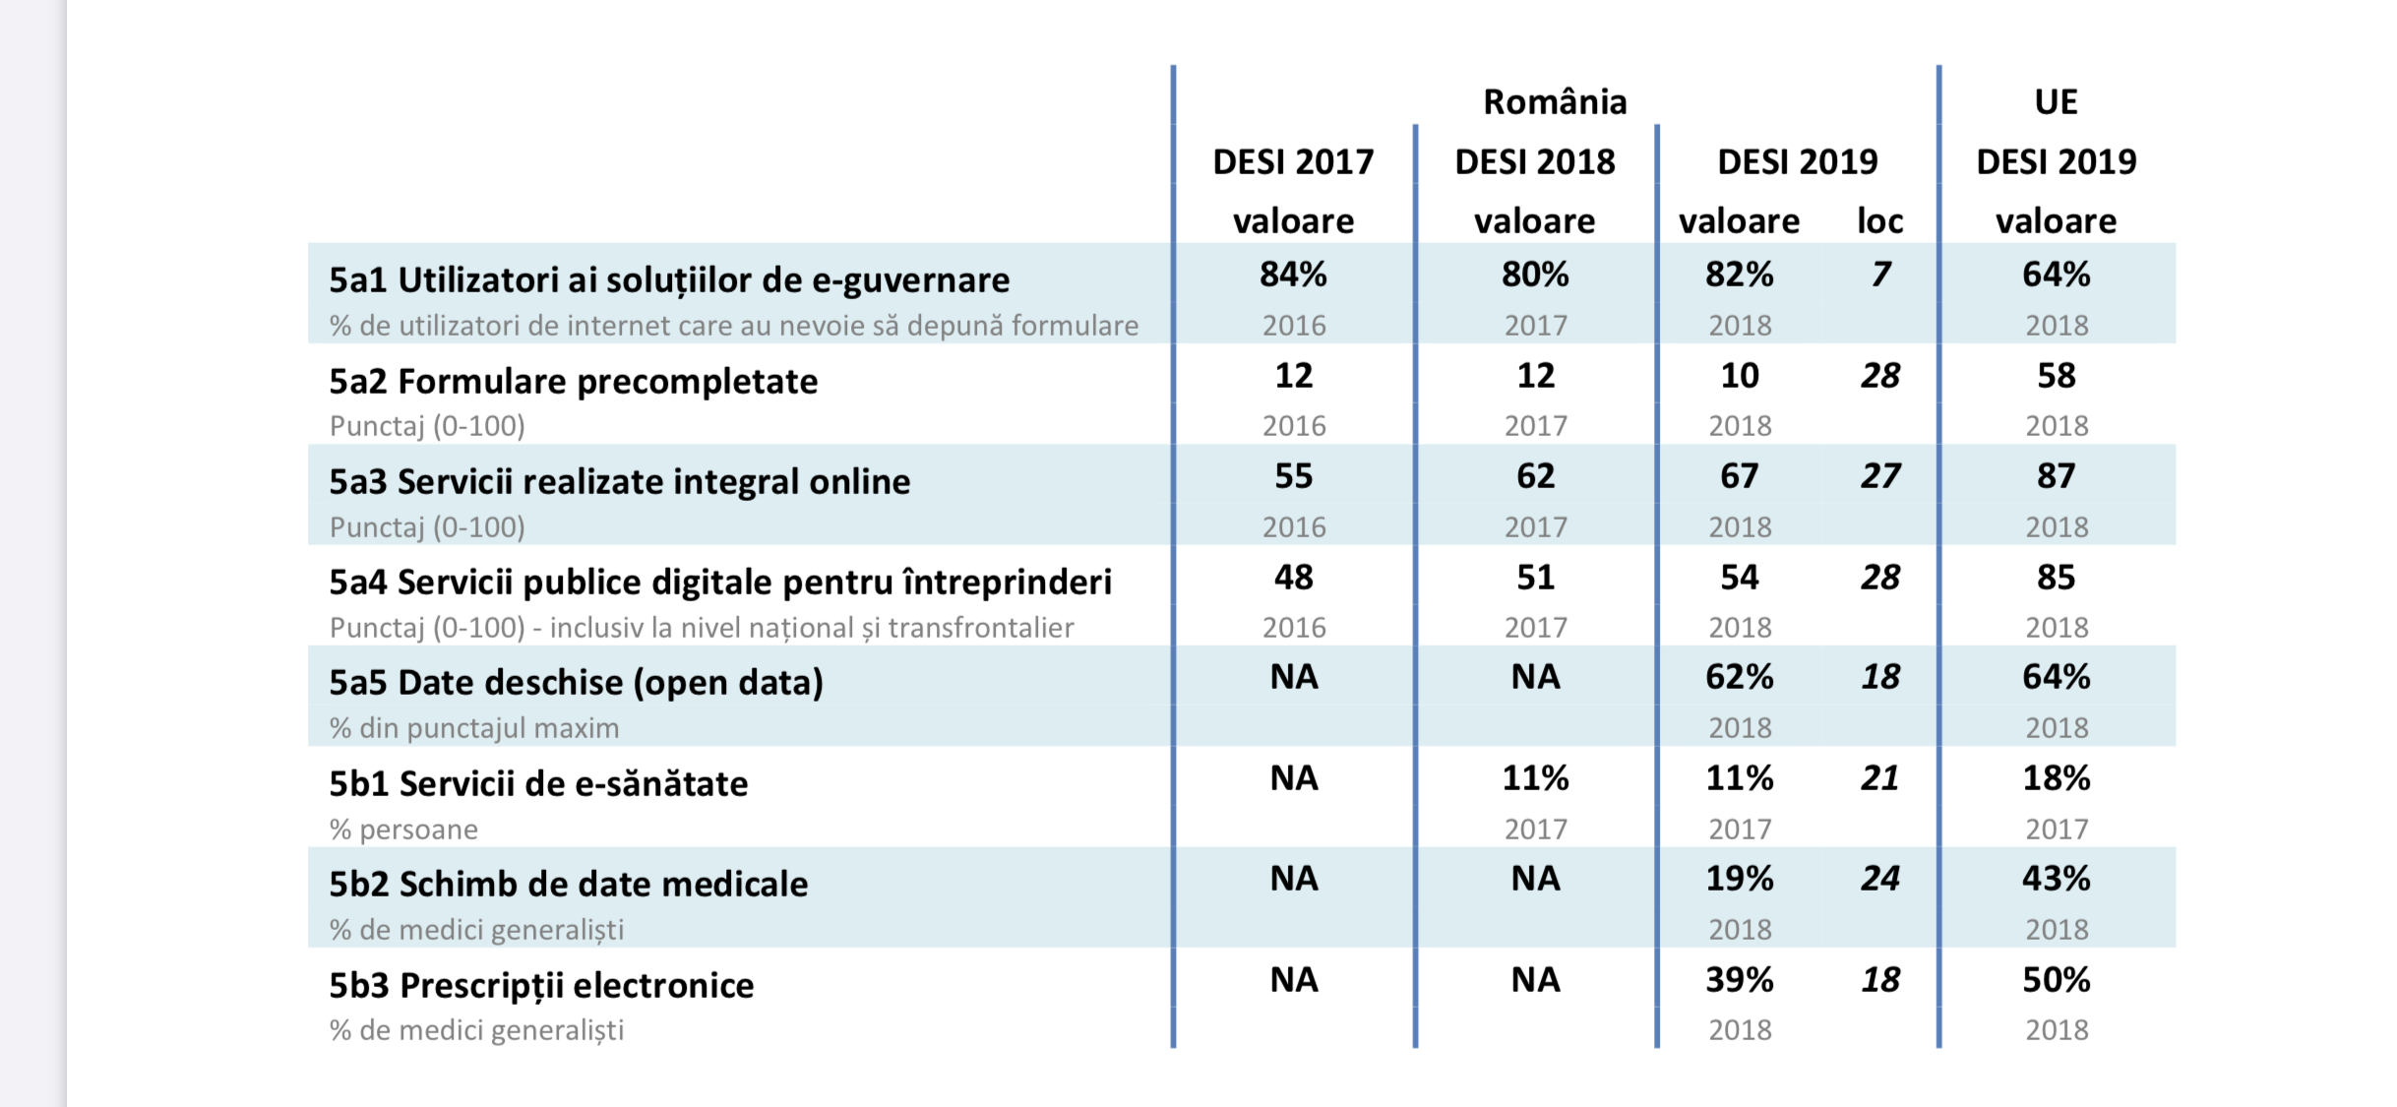

Slide 9
Femeile si lumea digitala

Slide 10
Digital Gender

Slide 11
digitalizareA IN COMPANIILE DE GAZ cele mai importante modificari
SAP/SCADA
PAD-URI
CONTOARE INTELIGENTE
RETEA RETEHNOLOGIZATA sI MODERNIZATA
Aparatura ce a inlocuit factorul uman
VANZARI ONLINE; SERVICII REALIZATE EXCLUSIV ONLINE; FORMULARE PRECOMPLETATE; SCHIMB ELECTRONIC DE INFORMATII; aplicatii smartphone;
Call center asistat de roboti
Pay point/roboti plata facturi

Slide 12
IMPACTUL ASUPRA muncii
Schimbarea procedurilor de lucru
Schimbarea normelor si timpilor de lucru
Schimbarea mediului de lucru
Schimbarea dotarilor necesare
Schimbarea locurilor de munca
Disparitia unor anumite tipuri de activitati
Supravegherea mai exacta a activitatii
Norme modificate de la reglementator - anre

Slide 13
Impactul asupra numericului angajatilor
Grupuri de Companii cu capital privat: Eon si Engie
In anul 2005, cele 2 grupuri mari aveau aprox. 25.000 de angajati
In prezent sunt aprox. 10.000 de angajati
Diminuarea nu este oficial legata de Digitalizare dar aceasta a avut un aport major
Scaderea numericului s-a facut cu evitarea concedierilor colective prin PPV si concedieri individuale
Companii cu capital majoritar de stat: Transgaz si Romgaz
In anul 2005, cele 2 grupuri mari aveau aprox. 12.500 de angajati
In prezent, sunt aprox. 10.000 de angajati
Scaderea numericului s-a facut in mod aproape natural prin pensionari la termen si pensionari anticipate

Slide 14
Impactul asupra angajatilor
Disparitia unor locuri de munca
Necesitatea recalificarii si trainingurilor specifice noilor pozitii
Schimbarea echipelor din care faceau parte
Utilizarea unor instrumente noi
Adaptarea la schimbarile si stresul aparut in companie
Salarizarea
Ccm – necesitatea renegocierii (sporuri)

Slide 15
Ce trebuie sa avem in vedere?

Slide 16
Educartie & competente
Peste 35% dintre abilitățile și competențele căutate acum se vor schimba
Este posibil ca elevii care intră în acest moment în sistemul educațional să se pregătească pentru meserii care nu vor mai exista și vor dobândi competențe care nu vor mai fi de actualitate până își încheie ei studiile.
65% dintre elevii de azi vor avea job-uri care încă nu există.

Slide 18
Ce punem in loc ?
Vor rămâne numeroase locuri de muncă ce vor continua să necesite aptitudini umane unice pe care inteligența artificială și mașinile nu le pot replica, cum ar fi creativitatea, gândirea abstractă sau comunicarea complexă.

Slide 19
Incluziunea este despre cum ne simtim
19
Notes:
19

Slide 20
Q & A
Va multumesc!

